Slide 1

Sharpest++
(Chapter 7 - Type Aliasing & Type Deduction)
Notes:
Summary by nErumin(@Github)

Slide 2


Item 1. Type aliasing
타입 별칭(Type alias)을 사용하면, 존재하는 타입에 대해 동의어를 만들어 낼 수 있다.
복잡한 타입을 더 간단한 이름으로 사용할 수 있다.
타입을 사용하는 목적을 더 분명히 할 수 있다.
타입 별칭을 만들기 위해, 일반적으로 typedef 키워드를 사용할 수 있다.
Q. ‘Money’, ‘One’, ‘Deposit’, ‘Other’은 각각 어떤 타입과 동의어인가?
Notes:
A. (Money, unsigned int), (One, unsigned int*), (Deposit, unsigned int), (Other, unsigned int&)

Slide 3
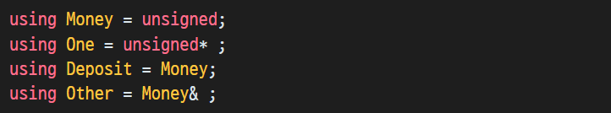
Item 1. Type aliasing
C++11 이후로는 using 키워드를 통해, 타입 별칭을 만들 수 있다.
가급적이면, using 키워드를 통해 별칭을 만드는 것이 좋다.

Slide 4
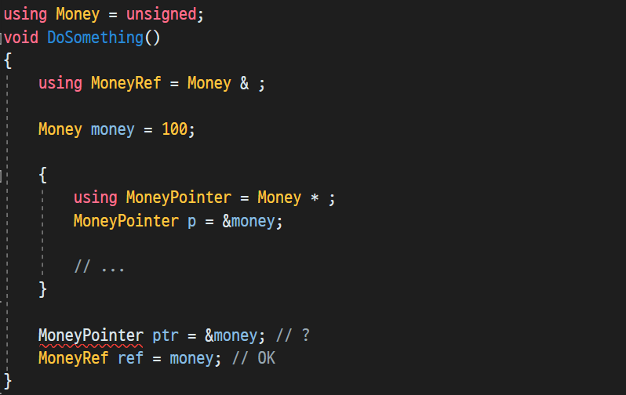
Item 1. Type aliasing
타입 별칭도 자신이 생성된 범위(Scope)의 영향을 받는다.

Slide 5
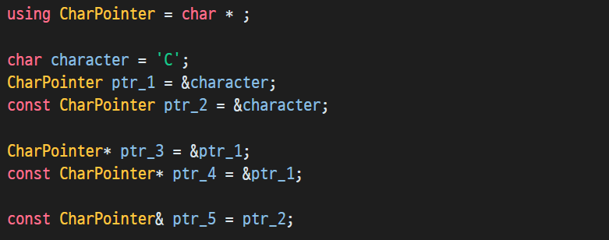
Item 1. Type aliasing
Q. 아래 코드에서, 각 변수를 타입 별칭 없이 정의한다면 어떻게 정의해야 할까?
Notes:
A. (ptr_1, char*), (ptr_2, char* const), (ptr_3, char**), (ptr_4, char* const*), (ptr_5, char* const&)

Slide 6
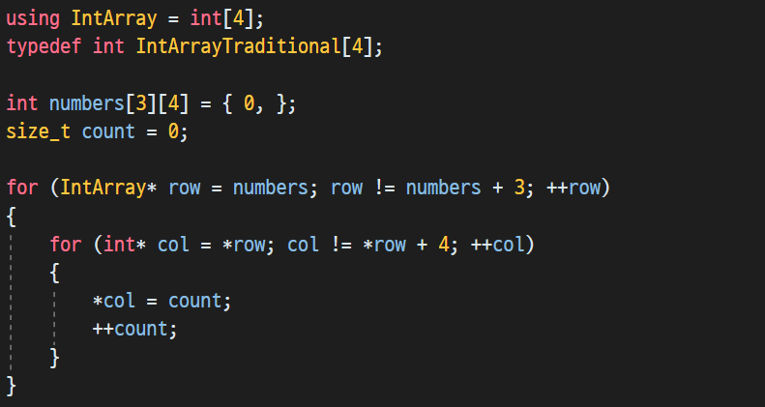
Item 1. Type aliasing
아래 코드를 살펴보자.

Slide 7
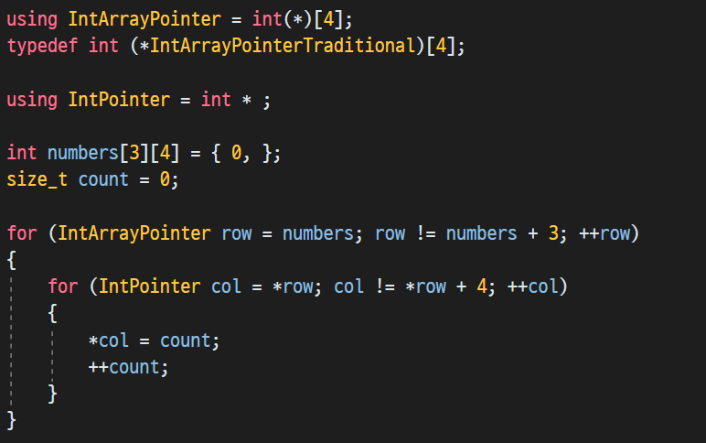
Item 1. Type aliasing
조금 더 간편하게 해본다면?

Slide 8
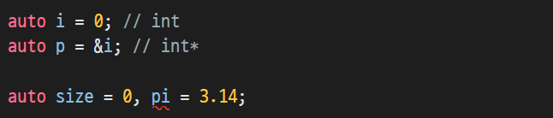
Item 2. Type deduction
C++11 이후로, auto 키워드를 사용하면 변수의 타입을 컴파일러가 추론하게 만들 수 있다.
auto를 사용할 경우, 반드시 변수의 초기 값이 주어져야 한다.
하나의 auto에 대해 추론될 수 있는 타입은 반드시 하나여야 한다.
Notes:
하나의 auto에 대해 한쪽은 const int, 한쪽은 int여도 컴파일 오류가 발생한다. (결국 다른 타입이기 때문에)

Slide 9
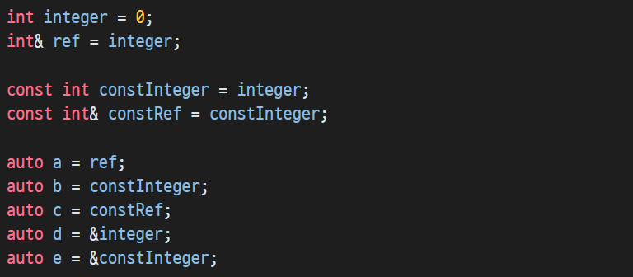
Item 2. Type deduction
초기 값의 형식과 컴파일러가 추론한 타입이 반드시 같지 않을 수도 있다.
Q. 아래 코드에서 각 변수들의 추론된 타입은 무엇일까?
Notes:
(a, int), (b, int), (c, int), (d, int*), (e, const int*)
참조자를 사용하면 바탕 타입으로 추론된다. 또한, 추론 과정에서 상위 const는 무시된다.

Slide 10
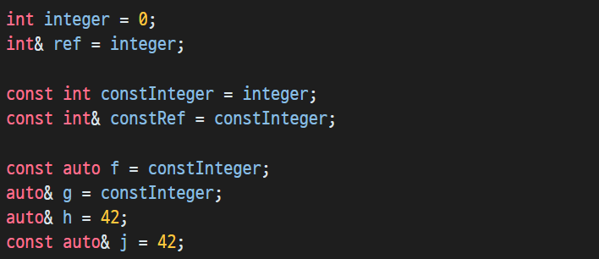
Item 2. Type deduction
Q. 아래 코드에서 각 변수들의 추론된 타입은 무엇일까?
Notes:
A. (f, const int), (g, const int&), (h, 컴파일 오류), (j, const int&)

Slide 11
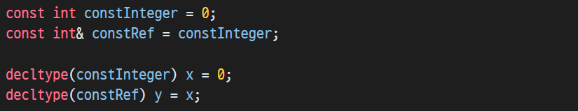
Item 2. Type deduction
초기 값에서 타입을 추론하는 것이 아니라, 표현식 자체에서 타입을 추론하게 할 수 있다.
표현식에서 타입을 추론할 때는 decltype 키워드를 사용한다.
decltype에 쓰이는 표현식은 타입만 분석될 뿐, 절대로 실행/평가되지 않는다.
Q. 위 변수들의 타입은 무엇일까?
Notes:
A. (x, const int), (y, const int&)

Slide 12
Item 2. Type deduction
decltype 사용 시 타입을 추론하는 방식은 아래와 같다.
괄호로 감싸지지 않은 식별자가 존재할 경우, decltype은 해당 식별자가 나타내는 객체의 타입으로 추론된다.
괄호로 싸여진 식별자가 존재할 경우, 해당 decltype은 참조자로 추론된다.
위에 해당하지 않은 표현식이 decltype에 사용되었을 경우, 아래 방법을 따른다.
표현식의 값이 왼쪽 값(lvalue)일 경우, 참조자로 추론된다.
표현식의 값이 만료 값(xvalue)일 경우, 우변 값 참조자로 추론된다.
표현식의 값이 순수 우변 값(prvalue)일 경우, 참조자로 추론되지 않는다.
Notes:
정확하게 말하면, 식별자 표현식(Identifier-expression)과 그렇지 않은 표현식으로 나뉜다.

Slide 13
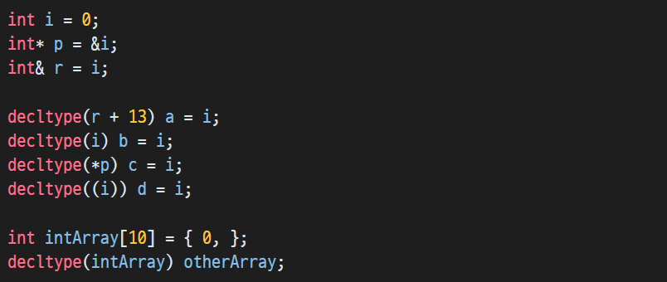
Item 2. Type deduction
Q. 아래 코드에서 각 변수들의 타입은 무엇일까?
Notes:
A. (a, int), (b, int), (c, int&), (d, int&), (otherArray, int[10])

Slide 14
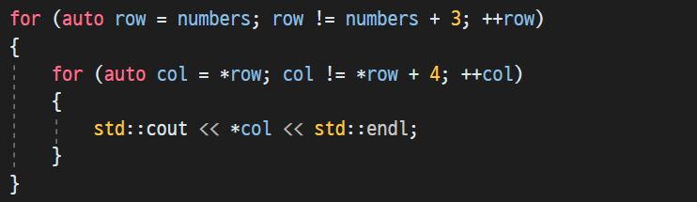
Item 2. Type deduction
Q. 아래에 있는 다차원 배열 변수를 순회하는 이중 for 문을 만들어보자.
단, 첨자 연산자를 사용하지 않고 포인터만 사용해야 한다.
명시적인 타입 선언을 하지 않고, auto를 통한 타입 추론만 사용해야 한다.

Slide 15
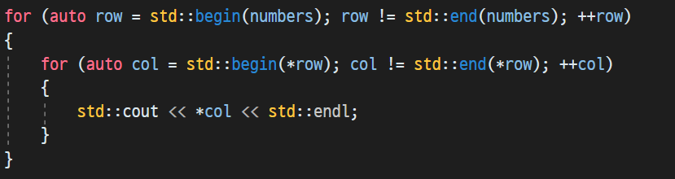
Item 2. Type deduction
이전 코드를 조금 더 다듬어 볼 수 있다.

Slide 16
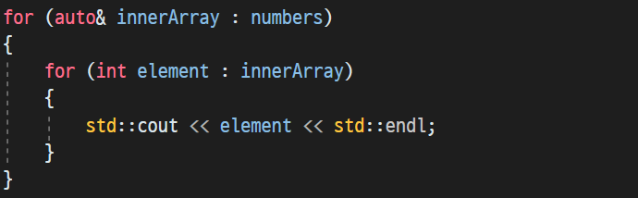
Item 2. Type deduction
auto를 활용한 범위 for 문을 통해 순회할 수도 있다.

Slide 17
Item 2. Type deduction
auto를 사용하면서, decltype의 추론 규칙을 따르게 할 수 있다. (C++14)
decltype(auto) 키워드를 사용한다.
초기 값에서 타입을 추론해야 하기 때문에, 이 경우에도 반드시 초기화 시 초기 값을 제공해야 한다.
decltype(auto) 키워드를 일부분으로 사용하여 포인터 등의 복합 타입을 만들어 낼 수 없다.
Notes:
decltype(auto)로는 “decltype(auto)& r = integer” 같은 타입 선언이 불가능하다.

Slide 18
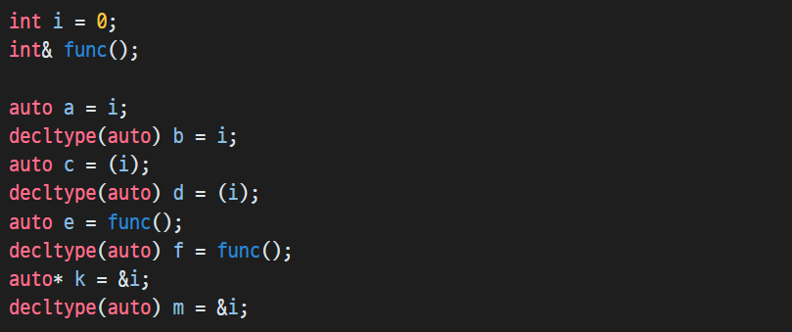
Item 2. Type deduction
Q. 아래 코드에서, 각 변수들의 타입은 무엇으로 추론될까?
Notes:
A. (a, int), (b, int), (c, int), (d, int&), (e, int), (f, int&), (k, int*), (m, int*)

